Slide 1
Муниципальный опорный центр
Каларского района Забайкальского края

Slide 2
МОЦ дополнительного образования детей
Каларского района
В рамках реализации федерального проекта «Успех каждого ребенка»
национального проекта «Образование», в соответствии с приказом
Министерства образования, науки и молодежной политики Забайкальского края № 119 от 24.01.2020 года «О мероприятиях по внедрению Целевой модели развития региональной системы дополнительного образования детей», на территории Каларского муниципального района началось внедрение системы персонифицированного учета дополнительного образования.
На базе МУДО Дом детского творчества в феврале 2020 года создан
муниципальный опорный центр.

Slide 3
Целью деятельности МОЦ –
создание условий для обеспечения эффективного функционирования муниципальной модели взаимодействия участников образовательных отношений в сфере дополнительного образования детей.
Обеспечение достижения показателей результативности, установленных Указами Президента Российской Федерации и закрепленных Соглашением по реализации дополнительных общеобразовательных программ различных направленностей для детей, в рамках Федерального проекта «Успех каждого ребёнка»

Slide 4
Задачи стоящие перед МОЦ дополнительного образования детей Каларского района:
1. Осуществлять организационную, методическую, консультационную поддержку муниципальной системы дополнительного образования детей.
2. Обеспечить организацию и сопровождение деятельности площадок (конференции, семинары, круглые столы, мастер-классы и т.п.) для обмена опытом в сфере дополнительного образования детей.
3.Развивать механизмы муниципальной системой дополнительного образования детей с применением современных организационных, правовых и финансово-экономических механизмов управления.
4.Включиться в систему персонифицированного финансирования дополнительных общеобразовательных программ для детей на территории Каларского района Забайкальского края.
5.Координировать взаимодействие организаций, реализующих дополнительные общеобразовательные программы для детей на территории Каларского района Забайкальского края.

Slide 5
Функции МОЦ :
1. Готовит предложения по совершенствованию нормативных правовых актов, финансовых и организационных механизмов развития системы дополнительного образования, в том числе:
- проводит анализ нормативной правовой базы муниципальной системы дополнительного образования детей;
- готовит предложения по внесению в муниципальные нормативные правовые акты изменений и дополнений в целях создания современной системы дополнительного образования детей в соответствии с законодательством Российской Федерации;
-обеспечивает информационное сопровождение функционирования муниципальной системы дополнительного образования детей.
2. Формирует информационно-телекоммуникационный контур муниципальной системы дополнительного образования, включающий:
- содержательное наполнение муниципального сегмента общедоступного навигатора в системе дополнительного образования детей;
- содержание и поддержку функционирования портала МОЦ;
- проведение информационной кампании по продвижению мероприятий в муниципальной системе дополнительного образования детей через портал МОЦ.
3. Формирует план и проводит мероприятия по освещению деятельности МОЦ.
4. Осуществляет информирование родителей (законных представителей) в области дополнительного образования.
5. Предоставляет информацию о выявленных лучших практиках в региональный модельный центр

Slide 6
6. Осуществляет комплекс мер по непрерывному профессиональному развитию педагогических и кадров муниципальной системы дополнительного образования детей в том числе:
- выявление, формирование банка данных и распространение лучших практик реализации современных вариативных и востребованных дополнительных общеобразовательных программ различных направленностей для детей;
- обеспечение развития профессионального мастерства и уровня компетенций педагогов и других участников муниципальной системы дополнительного образования;
- создание профессиональных сообществ педагогов дополнительного образования, классных руководителей, воспитателей и других педагогических работников;
- методическое сопровождение деятельности образовательных организаций муниципальной системы дополнительного образования, реализующих дополнительные общеобразовательные программы для детей;
- выявление и распространение лучших практик муниципальной системы дополнительного образования детей;
- разрабатывает, апробирует и внедряет в муниципальной системе дополнительного образования детей модели обеспечения равного доступа к современным и вариативным дополнительным общеобразовательным программ.
7. Способствует развитию сетевого взаимодействия образовательных организаций, реализующих дополнительные общеобразовательные программы для детей.
8.Организует проведение муниципальных и иных конкурсных мероприятий, обеспечивая широкое вовлечение детей, в том числе, находящихся в трудной жизненной ситуации.
9. Создает условия для совершенствования методов обучения и воспитания, разработки и апробации дополнительных общеобразовательных программ для детей, основанных на инновационных технологиях, развивающих мотивацию обучающихся.
10. Ведет работу по просвещению родителей (законных представителей) в области дополнительного образования, воспитания детей.
11. Осуществляет мониторинг охвата детей дополнительными общеобразовательными программами в муниципальной системе дополнительного образования.
12.Взаимодействует с региональным модельным центром дополнительного образования детей в рамках Соглашения с региональным модельным центром.

Slide 7
6. Осуществляет комплекс мер по непрерывному профессиональному развитию педагогических и кадров муниципальной системы дополнительного образования детей в том числе:
- выявление, формирование банка данных и распространение лучших практик реализации современных вариативных и востребованных дополнительных общеобразовательных программ различных направленностей для детей;
- обеспечение развития профессионального мастерства и уровня компетенций педагогов и других участников муниципальной системы дополнительного образования;
- создание профессиональных сообществ педагогов дополнительного образования, классных руководителей, воспитателей и других педагогических работников;
- методическое сопровождение деятельности образовательных организаций муниципальной системы дополнительного образования, реализующих дополнительные общеобразовательные программы для детей;
- выявление и распространение лучших практик муниципальной системы дополнительного образования детей;
- разрабатывает, апробирует и внедряет в муниципальной системе дополнительного образования детей модели обеспечения равного доступа к современным и вариативным дополнительным общеобразовательным программ.
7. Способствует развитию сетевого взаимодействия образовательных организаций, реализующих дополнительные общеобразовательные программы для детей.
8.Организует проведение муниципальных и иных конкурсных мероприятий, обеспечивая широкое вовлечение детей, в том числе, находящихся в трудной жизненной ситуации.
9. Создает условия для совершенствования методов обучения и воспитания, разработки и апробации дополнительных общеобразовательных программ для детей, основанных на инновационных технологиях, развивающих мотивацию обучающихся.
10. Ведет работу по просвещению родителей (законных представителей) в области дополнительного образования, воспитания детей.
11. Осуществляет мониторинг охвата детей дополнительными общеобразовательными программами в муниципальной системе дополнительного образования.
12.Взаимодействует с региональным модельным центром дополнительного образования детей в рамках Соглашения с региональным модельным центром.

Slide 8
Приложение 1
к Соглашению от «07» февраля 2020 г.
Результаты
регионального проекта «Успех каждого ребенка» по Каларскому району
Наименование показателя (задача, результат) | Единица измерения,
 |  | 2020 г. | 2021 г. | 2022 г. | 2023 г. | 2024 г.
1 | 2 | 4 | 5 | 6 | 7 | 8
Доля детей в возрасте от 5 до 18 лет, охваченных дополнительным образованием, от общего количества детей от 5 до 18 лет | процент | 73 | 74,5 | 76 | 78,5 | 80
Доля детей в возрасте от 5 до 18 лет, охваченных дополнительными общеразвивающими программами технической и естественно научной направленности, от общего количества детей от 5 до 18 лет | процент | 22 | 25 | 25 | 25 | 25
Создание муниципальных (опорных) центров дополнительного образования детей | единицы | 1 | 1 | 1 | 1 | 1
Внедрение системы персонифицированного финансирования дополнительного образования детей | Да/нет | да | да | да | да | да
Доля детей, охваченных системой персонифицированного финансирования дополнительного образования детей, от общего количества детей, охваченных дополнительным образованием | процент | 25 | 35 | 35 | 35 | 35
Обеспечение работы Навигатора дополнительного образования детей в Забайкальском крае | да/нет | да | да | да | да | да

Slide 9
Количество разработанных и внедренных разноуровневых (ознакомительный, базовый, продвинутый) программ дополнительного образования | единиц | не менее 5 | не менее 6 | не менее 6 | не менее 7 | не менее 7
Количество реализуемых дополнительных общеобразовательных программ в сетевой форме с использованием образовательных организаций всех типов, в том числе профессиональных и организаций высшего образования, а также научных, организаций спорта, культуры, общественных организаций и предприятий реального сектора экономики | единиц | не менее 3 | не менее 4 | не менее 4 | не менее 5 | не менее 5
Количество разработанных и внедренных дистанционных курсов дополнительного образования детей | единиц | не менее 2 по каждой направленности (за исключением физкультурно­спортивной) | не менее 3 по каждой направленности (за исключением физкультурно­спортивной) | не менее 4 по каждой направленности (за исключением физкультурно­спортивной) | не менее 4 по каждой направленности (за исключением физкультурно­спортивной) | не менее 5 по каждой направленност и (за исключением физкультурно­спортивной)
Доля организаций (за исключением дошкольных образовательных организаций), принявших участие в инвентаризации инфраструктурных, материально-технических и кадровых ресурсов, в том числе образовательных организаций различного типа, научных организаций, организаций культуры, спорта и реального сектора экономики, потенциально пригодных для реализации образовательных программ¹ | процент | - | - | - | - | -
Переподготовка (повышение квалификации) отдельных групп сотрудников муниципальных опорных центров, ведущих образовательных организаций по программам (курсам, модулям), разработанным в рамках реализации мероприятия по формированию современной системы сопровождения, развития и | процент | 100 | 100 | 100 | 100 | 100

Slide 10
и мастерства педагогических и управленческих кадров сферы дополнительного образования детей
Доля детей из числа обучающихся общеобразовательных организаций, принявших участие в открытых онлайн уроках, реализуемых с учетом опыта цикла открытых уроков «Проектория», «Уроки настоящего» или иных аналогичных по возможностям, функциям и результатам проектов, направленных на раннюю профориентацию | процент | 30 | 45 | 55 | 70 | 85
Число детей, получивших рекомендации по построению индивидуального плана в соответствии с выбранными профессиональными компетенциями (профессиональными областями деятельности) с учетом реализации проекта «Билет в будущее», от общего количества детей, принявших участие в проекте «Билет в будущее» | процент | 2,3 | 3 | 4 | 5,3 | 6,7
Доля детей с ограниченными возможностями здоровья, обучающихся по дополнительным общеобразовательным программам, в том числе с использованием дистанционных технологий от общего числа детей с ограниченными возможностями здоровья | процент | 46 | 52 | 58 | 64 | 70
Обновление материально-технической базы для занятий физической культурой и спортом в общеобразовательных организациях Забайкальского края, расположенных в сельской местности³ |  | - | - | - | - | -

Slide 11
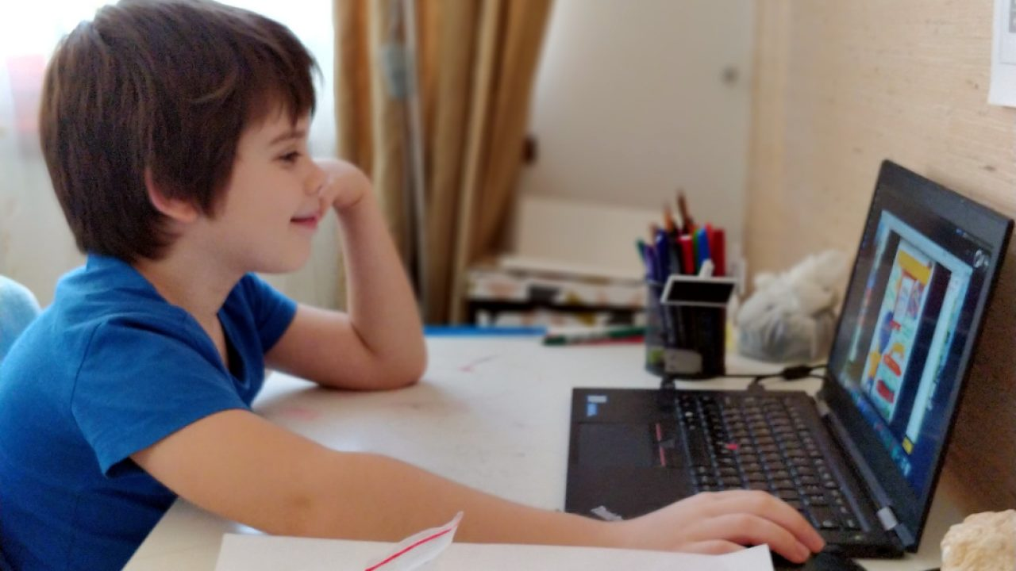
Пункт 5 Соглашения
Что такое онлайн - урок?
Любой онлайн - урок – это когда обучение проводится в режиме реального времени через Интернет с помощью демонстрации экрана учителя.

Slide 12
Пункт 8 Соглашения
Наставничество – это планомерная работа по передаче навыков.
Наставничество – тип подготовки, обеспечивающий занятость с поддержкой опытного наставника, что способствует изучению работы на практике в широком диапазоне.
Наставничество – процесс долгий и трудоемкий.
Наставничество может быть прямое (непосредственный контакт с учеником, общение с ним не только в рабочее время, но и в неформальной обстановке) и опосредованное (когда оно проявляется только формально, путем советов, рекомендаций).

Slide 13
Пункт 8 Соглашения
Наставник помогает поставить личную цель, формирует готовность к саморазвитию.
Наставник должен быть постоянно доступен людям.
Человек, занимающий должность наставника, прежде всего, должен быть терпеливым и целеустремленным.
Наставническая деятельность – комплекс мероприятий и формирующих их действий, направленный на организацию взаимоотношений наставника и наставляемого в конкретных формах для получения ожидаемых результатов.
Целью наставнической деятельности в системе дополнительного образования является воздействие на формирующуюся личность, направленное на ее продуктивное развитие и социальную адаптацию путем передачи опыта наставника наставляемому.

Slide 14
Пункт 10 Соглашения, подпункт 10.10.
Что же представляет собой сетевое взаимодействие в образовании?
Сетевое взаимодействие - это возможность объединения нескольких отдельных образовательных организаций вокруг сильной школы, имеющей достаточный материальный и кадровый потенциал. Такое образовательное учреждения выполняет функцию «ресурсного центра».
Сетевое взаимодействие - происходит вовлечением сразу нескольких организаций в учебный или внеурочный процесс.
Это усилия разных образовательных учреждений по централизации ресурсов.

Slide 15
Пункт 10 Соглашения, подпункт 10.10.
Краткосрочная программа - это программа, которая реализуется в течение одного учебного года.
Разноуровневые программы дополнительного образования детей - программы дополнительного образования детей, реализация которых позволит учитывать разный уровень развития и разную степень освоенности содержания детьми в рамках одной образовательной программы.
Дистанционное обучение в системе дополнительного образования детей – способ организации процесса обучения, основанный на использовании современных информационных и телекоммуникационных технологий, позволяющих осуществлять обучение на расстоянии без непосредственного контакта между педагогом и обучающимися.

Slide 17
В современном мире трудно переоценить значимость дополнительного образования. Это возможность открыть и развить личные таланты, научиться взаимодействовать с окружающими, получить знания о профессиях, приучиться к самостоятельности и ответственности, расширить круг общения и многое другое. В 2020 году в Каларском районе началось внедрение Целевой модели развития системы дополнительного образования. Это одно из многих мероприятий федерального проекта «Успех каждого ребенка» национального проекта «Образование»

Slide 18
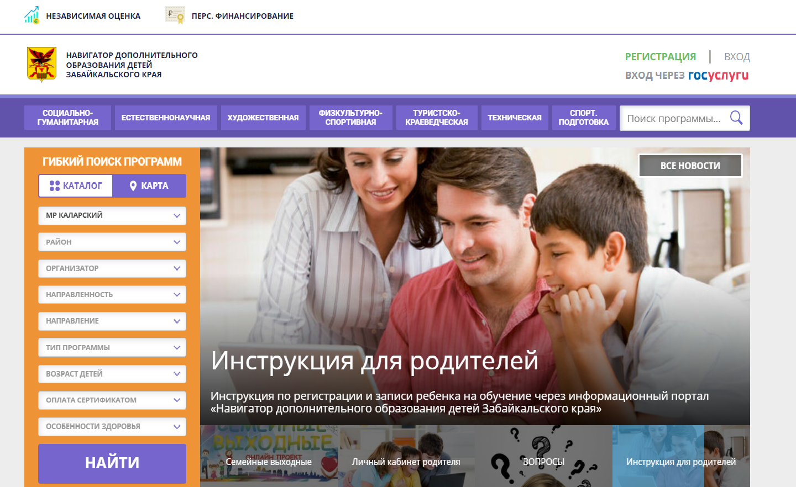
В рамках проекта запускается единая интернет-площадка (портал)
«Навигатор дополнительного образования ЗАБАЙКАЛЬСКОГО КРАЯ»
Это информационный портал, в котором содержится максимально полная информация о кружках, секциях и организациях дополнительного образования, сведения об образовательных программах в муниципалитете.
navigator.zabedu.ru

Slide 19
Задача Навигатора — обеспечить возможность получения информации о доступном и качественном дополнительном образовании всем категориям детей района независимо от их места жительства и благосостояния семьи.

Slide 20
Пользуясь Навигатором, с помощью поисковой системы родители и дети смогут выбрать наиболее подходящий кружок или секцию. Этот ресурс удобен для пользователя и имеет ряд преимуществ: все необходимые действия возможно сделать онлайн в любое время, в информационный сервис встроены фильтры, которые позволяют выбрать программу по ее месторасположению, достаточно выбрать название своего муниципалитета и указать выбранную организацию.
Макраме – это создание нужных практичных вещей, это занятый досуг, эстетическое наслаждение творчеством, это культура, которая пришла к нам от предков и которую надо хранить и развивать, радуя себя и окружающих
Учащиеся не только достигают высоких результатов в плетении, но и учатся общению, учатся развивать в себе положительные черты и искоренять отрицательные, давать нравственную оценку своим поступкам, стремятся к достижению нравственного совершенства

Slide 21
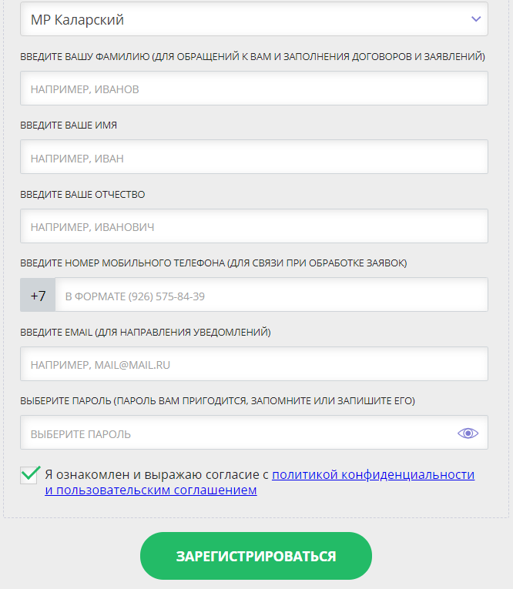
Для того, чтобы воспользоваться всеми функциями Навигатора по поиску новых возможностей и подтвердить зачисление детей, которые уже обучаются по дополнительным программам, родителям необходимо зарегистрироваться и получить доступ к личному кабинету. Процесс занимает 5-10 минут, нужно только иметь электронную почту и гаджет с подключенным интернетом. После регистрации ребёнку присваивается номер электронного сертификата учета, который будет учитываться учреждением при зачислении.

Slide 22
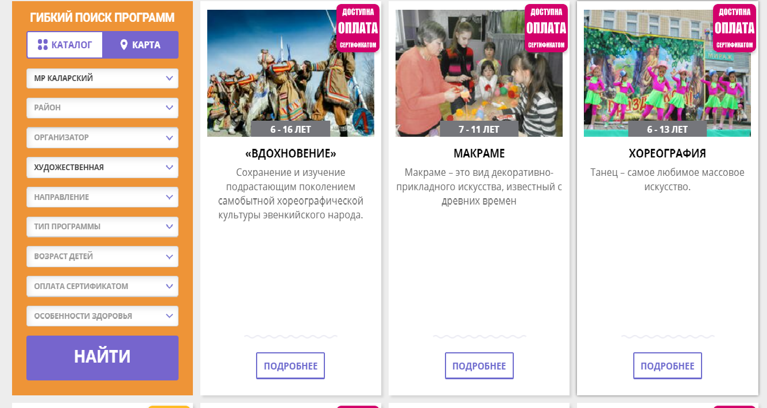
По соглашению между Главой Каларского района и Министерством образования, науки и молодежной политики Забайкальского края, мы должны охватить 75% детей, или 1208 человек.
Помимо регистрации детей в системе «Навигатор», учреждения, осуществляющие работу по дополнительному образованию детей в Каларском районе, начиная с 28.05.2020 г. приступили к выдаче сертификатов учета.

Slide 24
Сертификат дополнительного образования –
это реестровая запись в информационной системе «Навигатор дополнительного образования Забайкальского края» о включении ребёнка в систему персонифицированного финансирования дополнительного образования детей, подтверждающий его право на получение дополнительного образования за счёт средств муниципального бюджета.
Данный сертификат имеет именной номер в виде номера записи о сертификате, состоящего из цифр, зарегистрированного в ИС (информационной системе). Данный номер присваивается один раз и сохраняется до достижения возраста 18 лет.

Slide 25
С внедрением системы Персонифицированного Финансирования:
Больше детей смогут заниматься в платных кружках. Если раньше ребенок не имел возможности ходить на платный кружок за счет бюджета, то теперь средствами сертификата он сможет оплатить свое обучение полностью или частично (зависит от стоимости обучения и номинала сертификата).
- Можно оплачивать частные кружки и секции. Направить деньги сертификата можно не только на муниципальные программы, но и услуги частных организаций (у которых есть лицензия) и индивидуальных предпринимателей. Главное, чтобы организация была включена в систему персонифицированного финансирования. Такие программы помечены в Навигаторе значком «Доступна оплата сертификатом».

Slide 26
Статус программы

